Slide 1
Bestrijden ziekten en plagen
Niveau: 2 en 3 | leerjaar: 1 | periode: 1 en 3
Inhoud:
Afwijkingen en oorzaken
Insecten
Mijten
Wortelduizendpoten en miljoenpoten
Slakken
Aaltjes
Lagere planten
Schimmels
Bacteriën
Virussen
A-biotische aantastingen

Slide 2
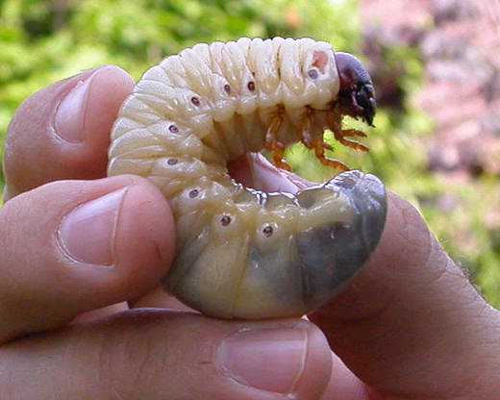
Bestrijden ziekten en plagen
Notes:
Engerling

Slide 3
Afwijkingen en oorzaken
Afwijkingen | Oorzaken
achterblijvende groei | slechte bodemstructuur, aaltjes, lage temperatuur, N-gebrek, watergebrek
wegvallen van planten | bodemschimmel, bodeminsecten, vorst, woelratten
verkleuringen | virusziekten, schimmelziekten, gebreksziekten
vormveranderingen | gebreksziekten, bladluizen,galmijten,virussen, aaltjes
beschadigingen | dierlijke organismen, schimmels, wind, hagel, mechanische beschadiging
verwelking | aantasting wortelgestel, beschadiging of vreterij aan stengelvoet, droogte, vaatziekte
afsterving / verrotting | bacterieziekten, weefselwoekering, schimmelziekten, zuurstofgebrek
dierlijke belagers | insecten, mijten, slakken, muizen/ratten, vogels
schimmelpluis, spore, sclerotiën | schimmelziekten
bacterieslijm | bacterieziekten
wortelvorming | wortelknobbelbacterie, prasitaire aaltjes

Slide 4
Insecten
Afhankelijk van het insect zul je een symptoom vinden. Aantastingen kun je verdelen in:
Symptomen
Directe schade
Gewone vreterij oa. door rupsen en kevers, wegvreten groene bladdelen
Mineren oa. door mineer- en hulstvlieg, larven vreten gangen in blad
Boren oa. wilgenhoutrups en boktorren in harde plantendelen
Zuigschade oa. bladluis, wantsen prikken zeefvaten aan → vergroeiing
Skeletteren oa. aanvreten operhuidlaag en bladmoes door torretjes
Galvorming oa. in gallen zitten eieren of larven van het insect
Indirecte schade
Virusoverdracht oa door bladluizen of tripsen van de ene naar andere plant
Honingdauw oa. uitwerpselen van luizen → roetdauwschimmel

Slide 5
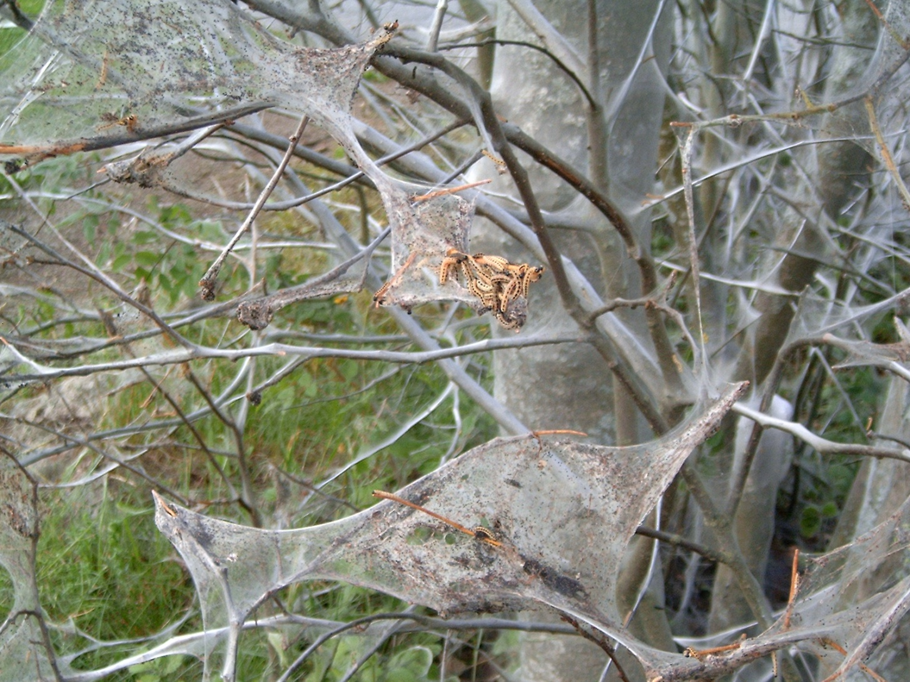
Insecten
Notes:
Spinselmot

Slide 6
Mijten
Beschrijving: Behoren bij de spinachtigen. In tegenstelling tot spinnen hebben mijten één lichaam
Symptomen: Komen vaak voor aan onderkant van de bladeren. Ze zuigen plantencellen leeg en de schade is met name aan de bovenzijde te zien oa. Spint
Bestrijding: biologisch door roofmijten

Slide 7
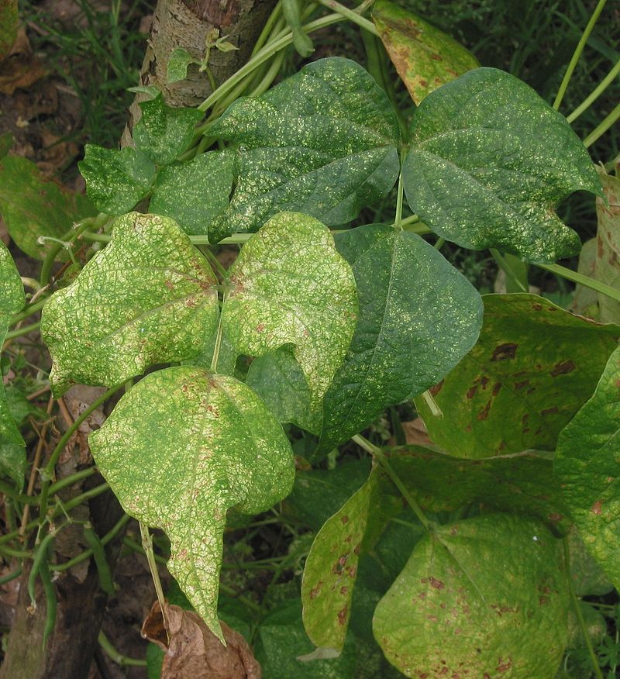
Mijten
Notes:
Spintaantasting op gewone boon.

Slide 8
Duizendpoten en miljoenpoten
Beschrijving: Behoren tot de duizendpootachtigen. Duizendpoten hebben 12 segmenten met elk 1 paar poten. Miljoenpoten hebben 30-60 segmenten met aan elk 2 paar poten
Symptomen: deze dieren leven van schimmels, dood organisch materiaal en wortels van jonge planten. Vreten met name aan groeipunten waardoor een vertakt wortelgestel en achterstand in groei ontstaat.
Bestrijding: biologisch mbv insect-parasitaire nematoden

Slide 9
Slakken
Beschrijving: Er zijn twee groepen; naaktslakken en huisjesslaken. Ze eten plantenresten en versnellen de kringloop van organische stoffen. Teveel slakken geven overlast. Gevoelig voor uitdroging en leven daarom in de schaduw.
Symptomen: slijmsporen en vraat aan planten

Slide 10
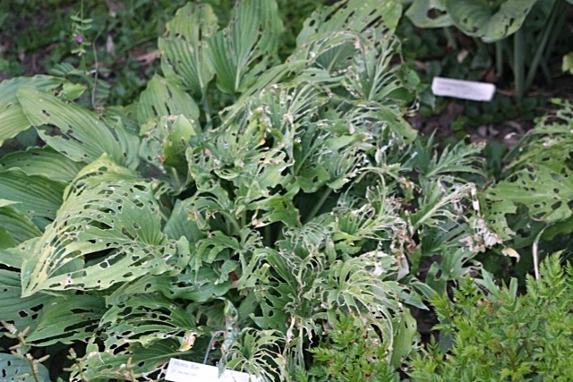
Slakken
Notes:
Vraatschade van slakken bij Hosta

Slide 11
Aaltjes
Beschrijving: Kleurloze diertjes die horen bij de rondwormen. Leeft in vochtige omgeving zoals de bodem. Eén cm3 grond bevat tussen de 5 en 100 aaltjes. parasitaire in de bodem levende aaltjes (ectoparasiet) voeden zich met plantensap door aanprikken van de wortel
Symptomen:
Directe schade: slechte groei of moeheid
Indirecte schade: verzwakt de plant, brengt virussen over

Slide 12
Aaltjes
Notes:
Wortelknobbelaaltje

Slide 13
Lagere planten
Beschrijving: hebben geen wortel, stengel en blad. Leven van dode organische stof. Een klein deel leeft parasitisch.
Voorbeelden van Lagere planten zijn: schimmels, bacteriën, gisten en korstmossen.

Slide 14
Lagere planten, schimmels
Beschrijving: Dit zijn lagere planten zonder bladgroen. Leven als saprofiet van dood materiaal of als parasiet van levend materiaal.
Symptomen:
Vernieling celstructuur: afstervend weefsel (necrose)
Verstoring stofwisseling: aangemaakte giftige stoffen (toxinen) verstoren de groei oa. heksenbezem
Verstoppen transportsysteem: ontstaat door de schimmel en door de reactie van het houtweefsel (xyleem) oa. iepziekte en verwelkingsziekte (Verticillium)

Slide 15
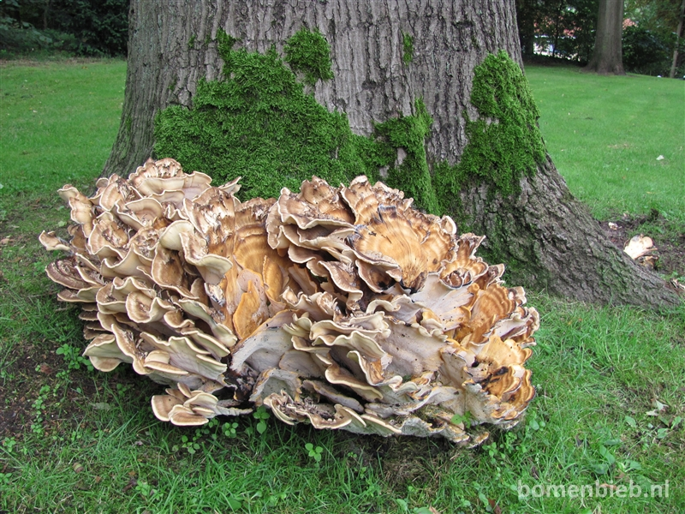
Lagere planten, schimmels
Notes:
Honingzwam

Slide 16
Lagere planten, bacteriën
Beschrijving: Alom aanwezig. Ze hebben gee bladgroen. Leven saprofytisch. Parasitaire bacteriën veroorzaken ziekten zoals bacterievuur en kastanjebloedingsziekte.
Symptomen:
Laboratorium moet vaststellen of het om bacterie gaat.
Bladvlekken
Woekering met tumoren (heksenbezem, bandvorming)
Necrosen en kankers
Vaatziekten (verwelking)
Rotting (bruinrot)
Slijm (gomvorming)

Slide 17
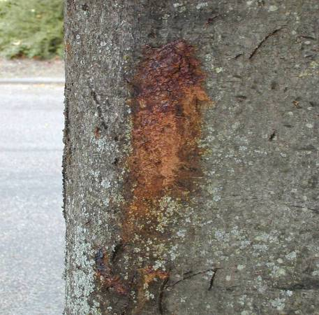
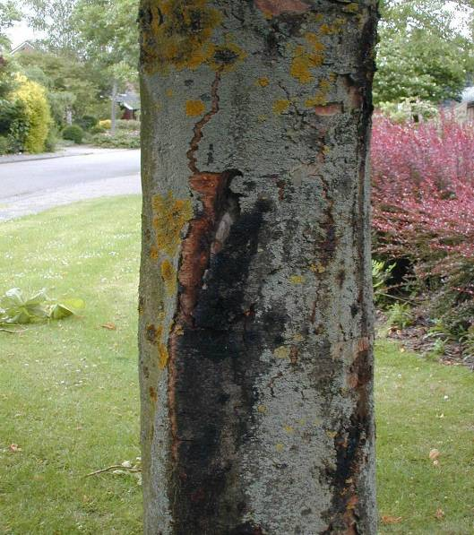
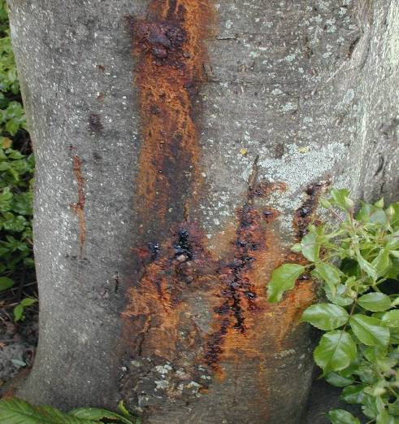
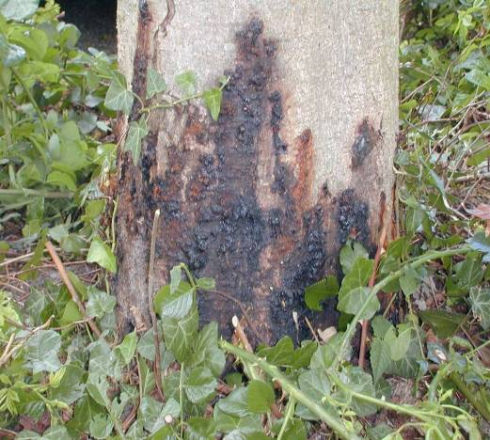
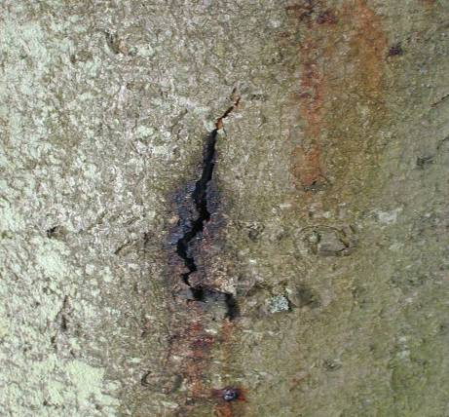
Lagere planten, bacteriën
1e stadium, bruine plekken
5e stadium, afsterven bast
2e stadium, opzwellen, vochtuittreding stroperige vloeistof
3e stadium, zwartverkleuring
4e stadium, openscheuren bast
Notes:
Symptomen van Kastanjebloedingsziekte

Slide 18
Virussen
Beschrijving: zeer kleine eiwitmoleculen van 20-1300 nm. Alleen zichtbaar met elektronenmicroscoop. Verstoren de eiwitstofwisseling
Symptomen:
Groeiremming zoals dwerggroei
Chlorose en vergeling
Verwelking
Misvormingen
Verzwakte planten

Slide 19
Virussen
Notes:
Chlorose bij Budleja

Slide 20
A-biotische factoren
Beschrijving: afwijkingen die geen levende oorzaak hebben en lijken op ziekteverschijnselen
Symptomen:
Vanuit de grond
Gebrek- en overmaatverschijnselen van voedingselementen
Structuurschade
Verbranding door overbemesting of zoutschade
Weersinvloeden
Temperatuur (verbranden en bevriezen)
Neerslag (hagelschade)
Windschade
Milieu-invloeden
Vervuilende stoffen in oppervlakte- of grondwater

Slide 21
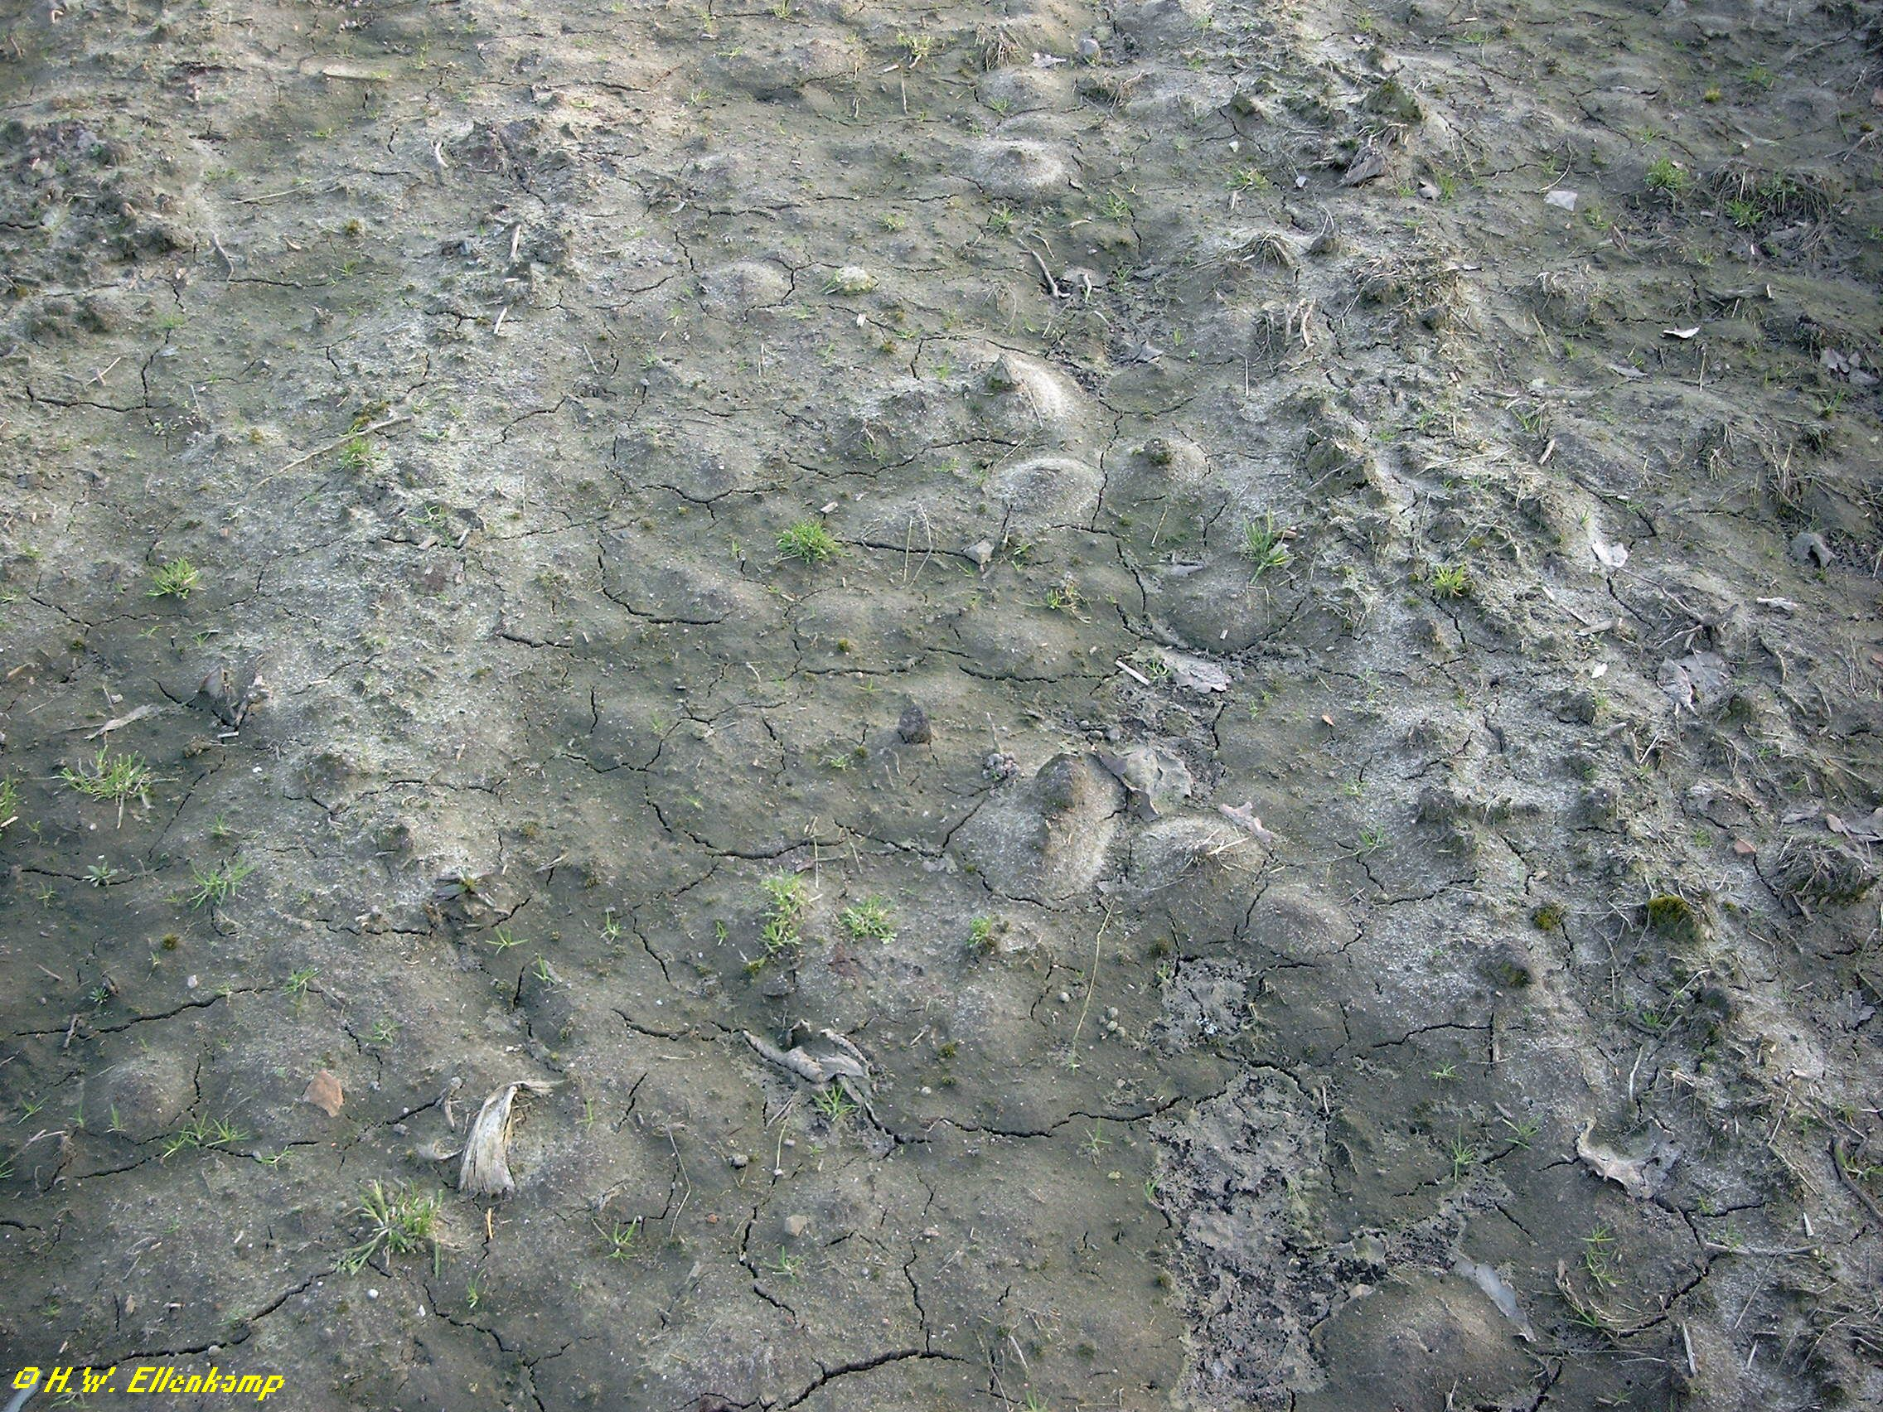
A-biotische factoren
Notes:
Dichtgeslagen bodem

Slide 22
Nuttige links
https://wiki.groenkennisnet.nl/display/BEEL/Beeldenbank
Notes:
Dichtgeslagen bodem

